Slide 1

Mezinárodní marketing
Mezinárodní cenová politika
Ing. Daniel Kvíčala

Slide 2
Obsah semináře
1 Cena.
2 Faktory ovlivňující cenovou tvorbu.
3 Mezinárodní cenové strategie.
4 Stanovení ceny
Notes:
csvukrs

Slide 3
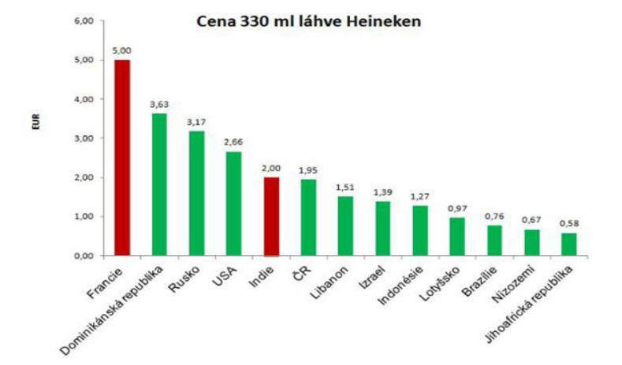
1 Cena
Co to je?
Mezinárodní cenová politika.
Notes:
csvukrs

Slide 4
2 Faktory ovlivňující cenovou tvorbu.
Vnitřní
Tržní
Okolí
Manažerské
Notes:
csvukrs

Slide 5
Související pojmy
Dumping?
Inflace?
Fluktuace směnných kurzů?
Analýza světových cen?
Šedé trhy?
Transferové ceny?
Norazi agenti?
Notes:
csvukrs

Slide 6
3 Mezinárodní cenové strategie
Sbírání smetany
Prestižní cena
Pronikání
Jednotná cena
Duální cena
Notes:
csvukrs

Slide 7
4 Stanovení ceny
Výběr cílů
Stanovení poptávky
Odhad nákladů
Analýza konkurence
Výběr metod
Notes:
csvukrs

Slide 8
5 Stanovení ceny - metody
Přirážka
Rentabilita
Hodnota
Přidaná hodnota
Konkurence
Cenové nabídky
Notes:
csvukrs

